Slide 1

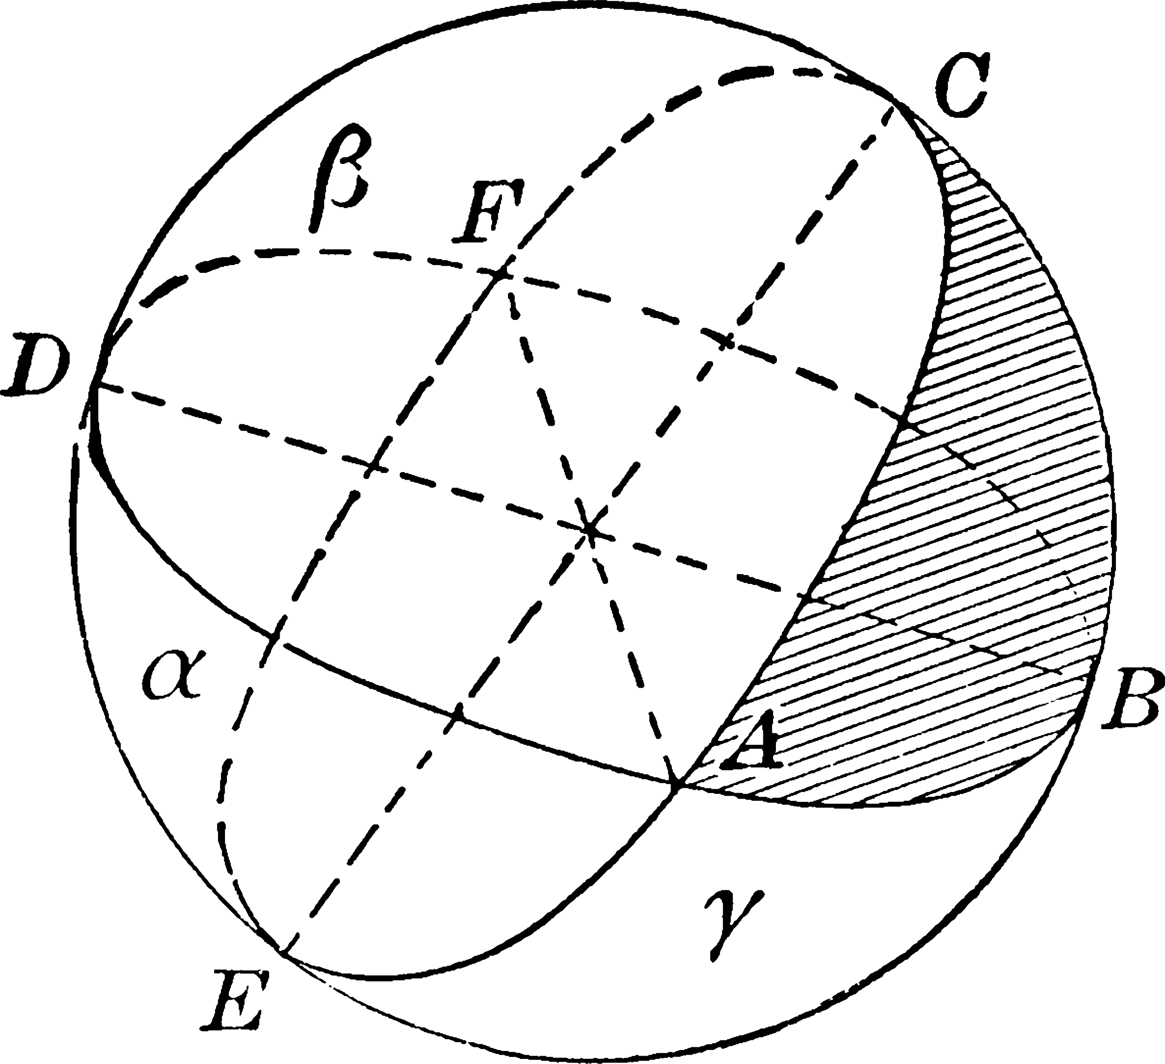
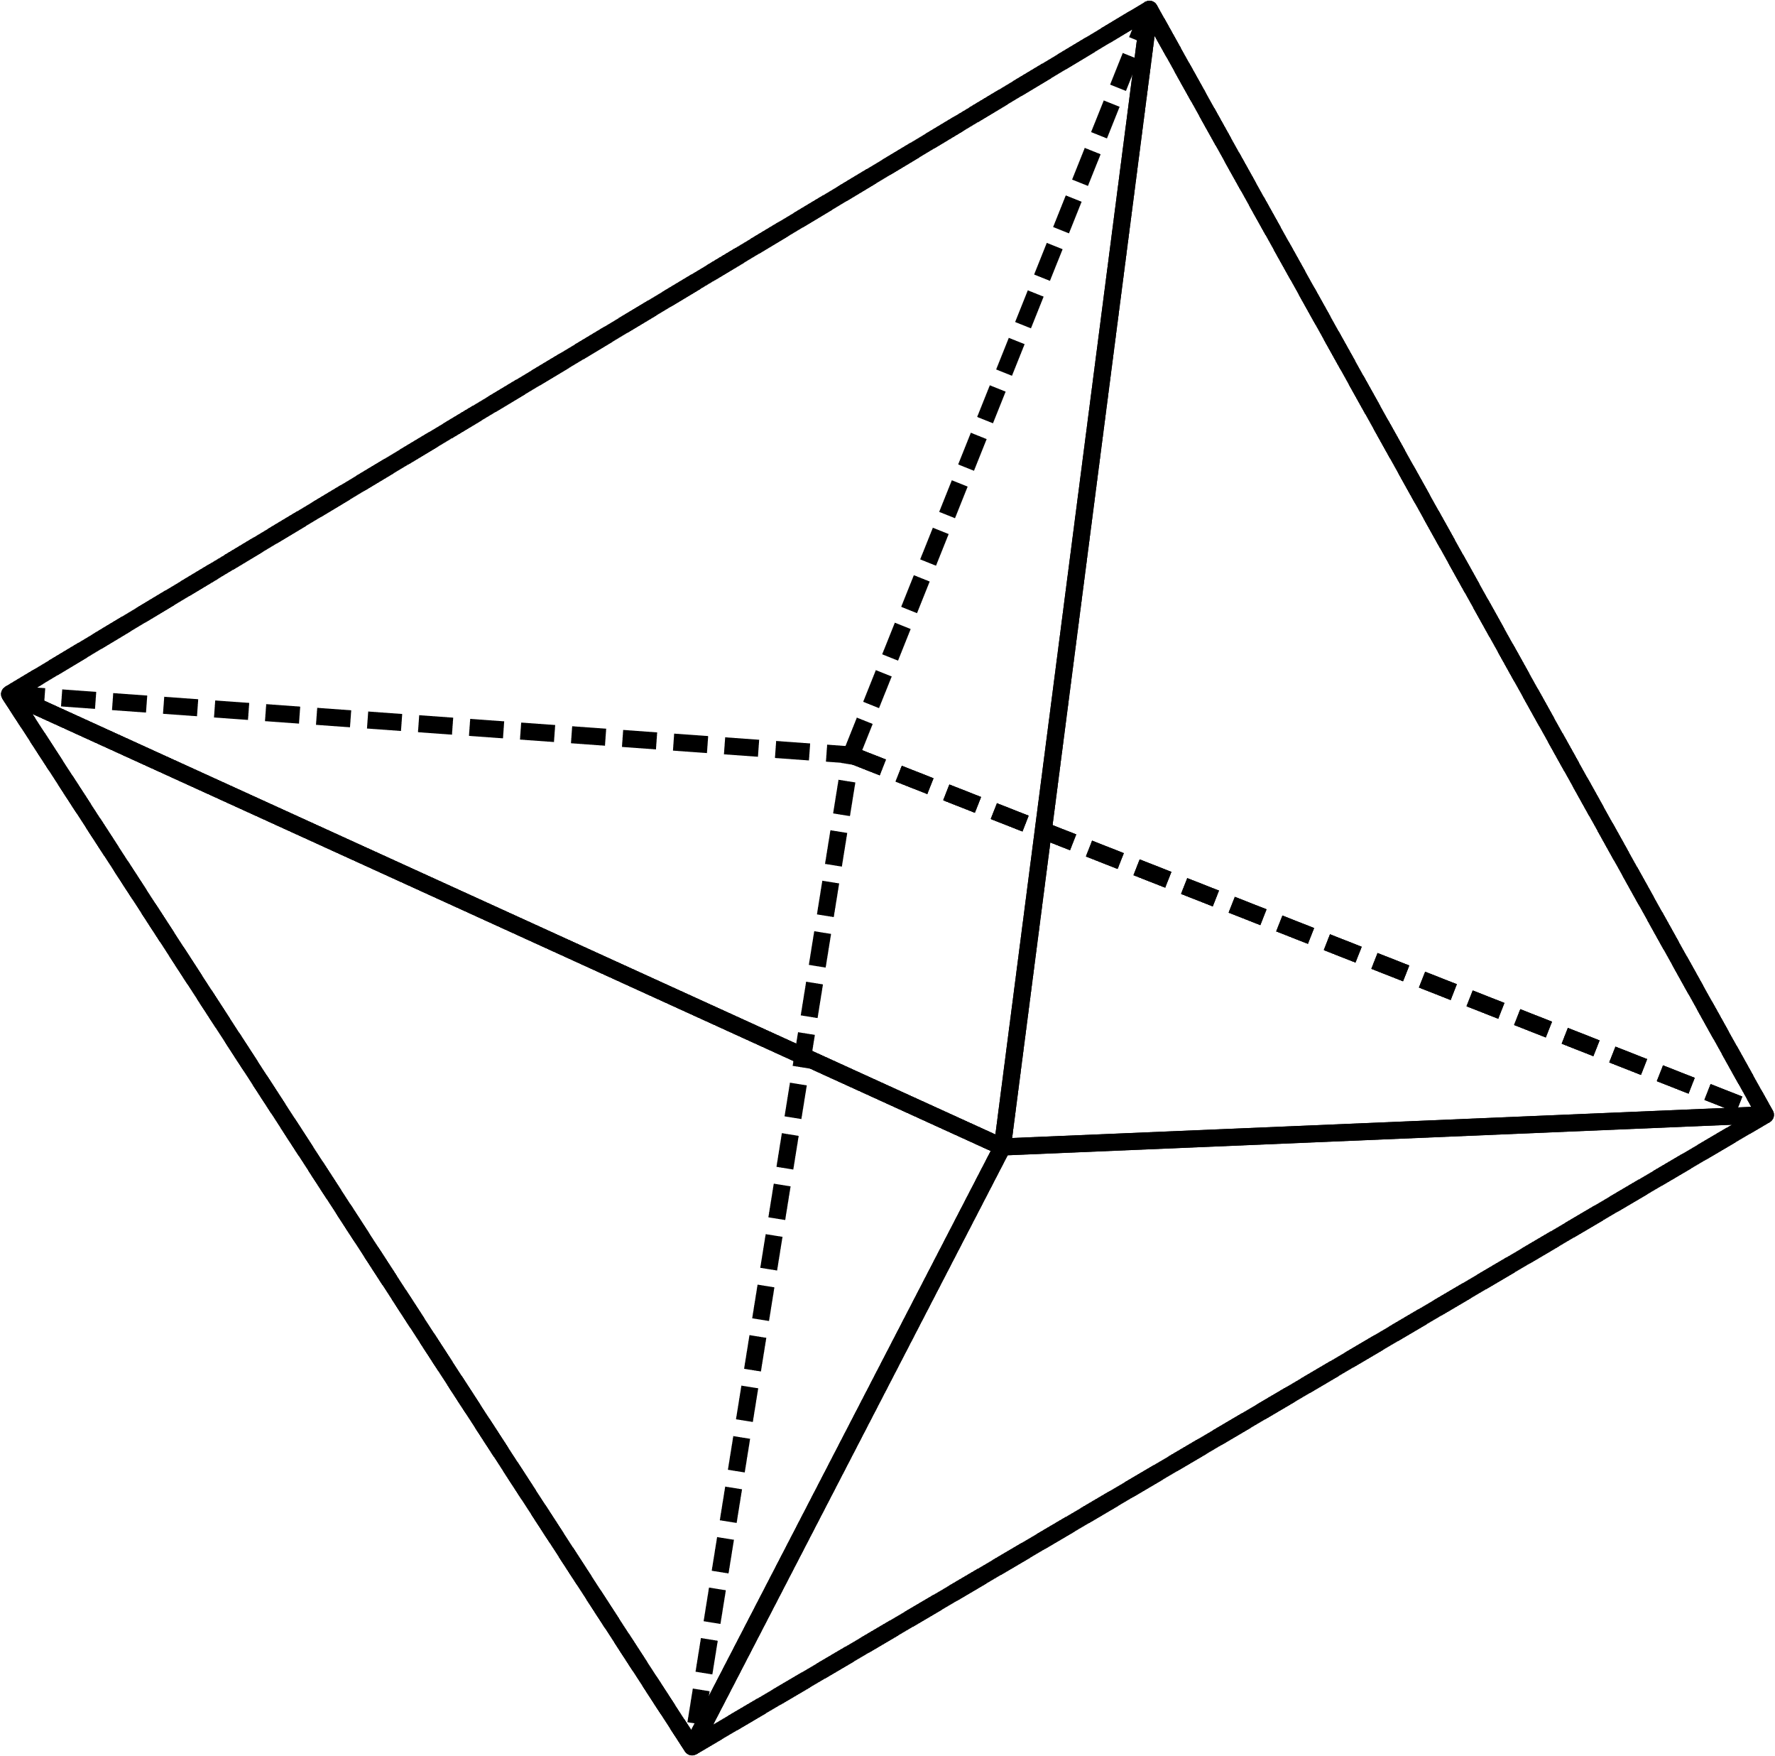
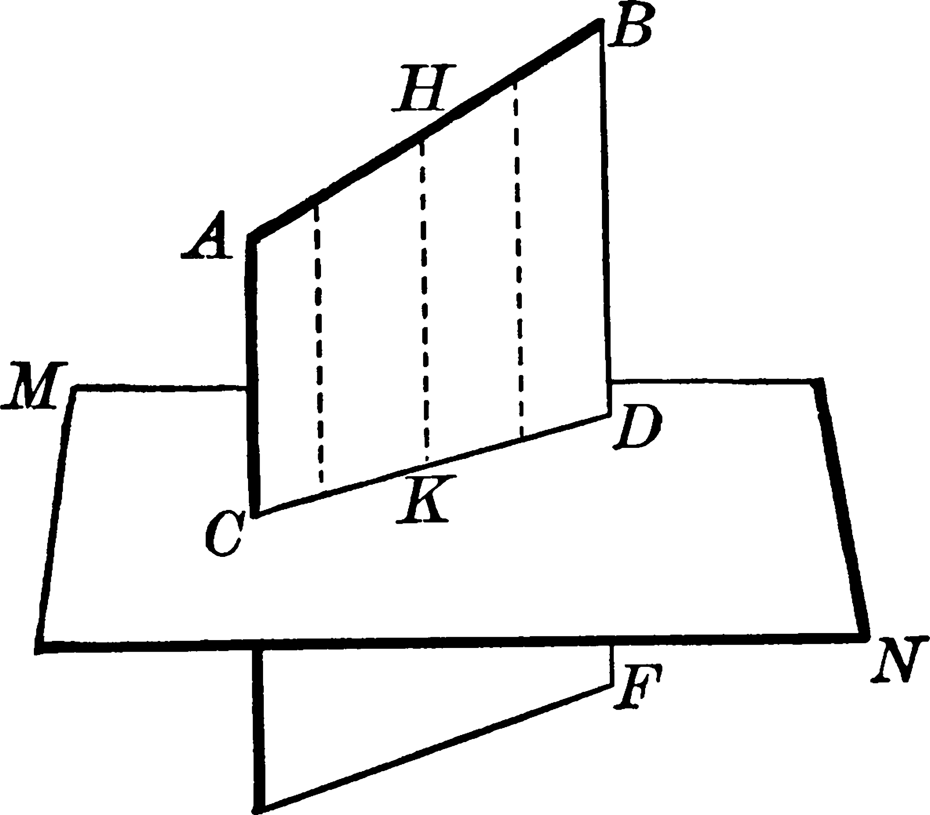
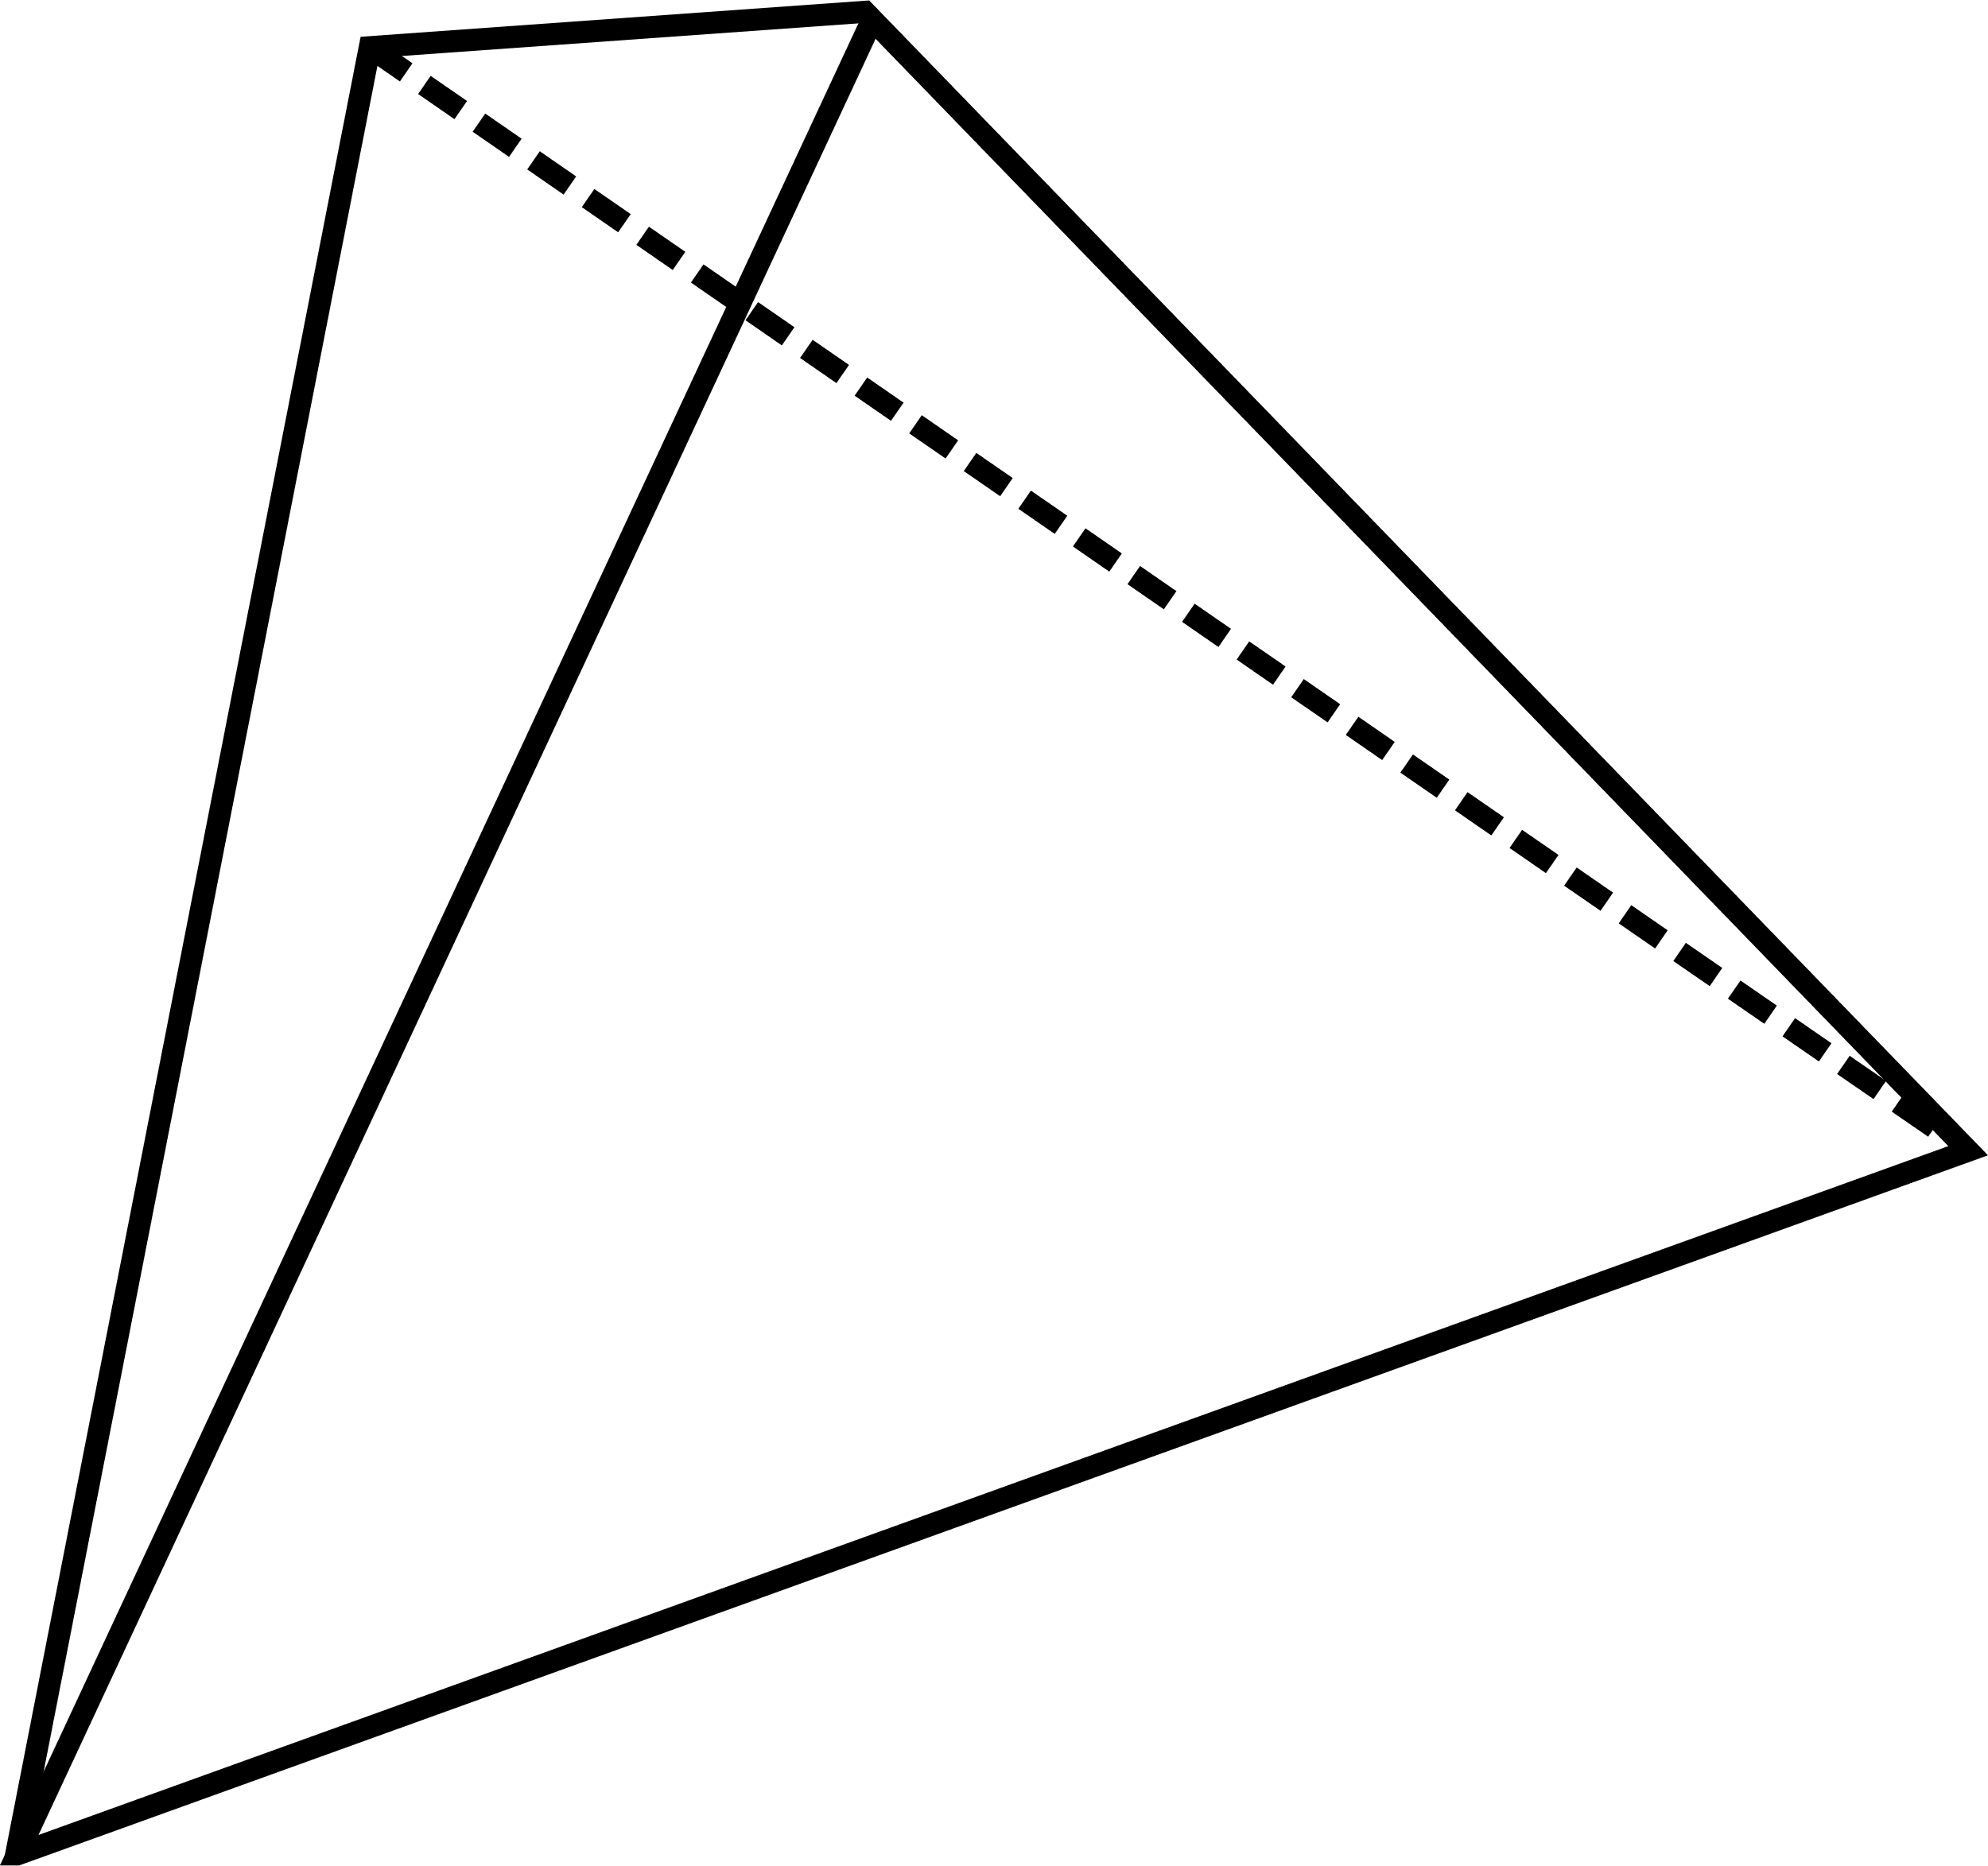
CHÀO MỪNG CÁC EM
ĐẾN VỚI BUỔI HỌC
NGÀY HÔM NAY!

Slide 2



KHỞI ĐỘNG
Câu 2. Dấu hiệu nhận biết hai đường thẳng song song.
Tiên đề Euclid về đường thẳng song và tính chất của hai đường thẳng song song.
Câu 1. Thế nào là tia phân giác của một góc.

Slide 3
KHỞI ĐỘNG
Câu 1.
Tia phân giác của một góc là tia xuất phát từ đỉnh của góc, đi qua một điểm trong của góc và tạo với hai cạnh của góc đó là hai góc bằng nhau.

Slide 4
KHỞI ĐỘNG
Câu 2.
Dấu hiệu nhận biết
Nếu đường thẳng c cắt hai đường thẳng a, b và trong các góc tạo thành có một cặp góc so le trong bằng nhau (hoặc một cặp góc đồng vị bằng nhau) thì a và b song song với nhau.
Tiên đề Euclid:
Qua một điểm nằm ngoài một đường thẳng chỉ có một đường thẳng song song với đường thẳng đó.

Slide 5

KHỞI ĐỘNG
Câu 2.
Tính chất:
Nếu một đường thẳng cắt hai đường thẳng song song thì:
a) Hai góc so le trong bằng nhau
b) Hai góc đồng vị bằng nhau.

Slide 6





BÀI 5: HOẠT ĐỘNG THỰC HÀNH VÀ TRẢI NGHIỆM
VẼ HAI ĐƯỜNG THẲNG SONG SONG VÀ ĐO GÓC BẰNG PHẦN MỀM GEOGEBRA

Slide 7


Giới thiệu qua về phần mềm và nêu lại một số chức năng chính của phần mềm Geogebra

Slide 8


Phần mềm Geogebra
Các tiện ích của phần mềm như:
Miễn phí; dễ sử dụng;
Có thể chuyển nhiều ngôn ngữ;
Phạm vi sử dụng rất rộng (Hình học phẳng, Hình học không gian, Đại số, Giải tích, Xác suất, Thống kê, Bảng tính điện tử);
Sử dụng được trên nhiều hệ đi hành khác nhau;
Có thể chạy trực tuyến (online) hoặc cài đặt vào máy tính, máy tính bảng, điện thoại thông minh.

Slide 9






Tính năng của các công cụ cơ bản trên thanh công cụ.
Nhóm công cụ di chuyển
Nhóm công cụ điểm
Trung điểm hoặc tâm:
Nháy chuột vào hai điểm hoặc đoạn thẳng để xác định trung điểm.

Slide 10
LUYỆN TẬP – VẬN DỤNG
Tài liệu được chia sẻ bởi Website VnTeach.Com
https://www.vnteach.com

Slide 11
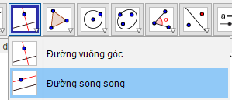

Hoạt động 1:
Vẽ đường thẳng đi qua C và song song với đường thẳng AB.
Bước 1: Nhấp chuột vào thẻ Đường song song
Bước 2: Nhấp chuột chọn điểm C, chọn đường thẳng AB đã vẽ sẵn trên vùng làm việc.

Slide 12
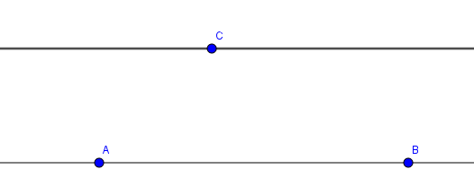
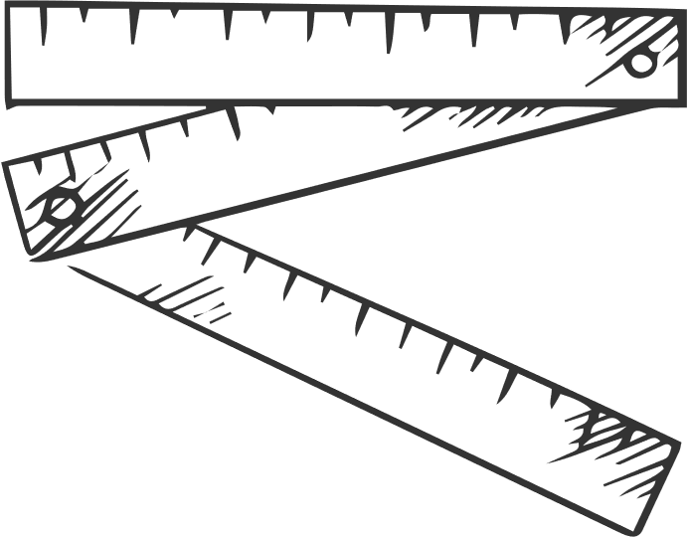
Bước 3. Geogebra sẽ vẽ đường thẳng đi qua C và song song với đường thẳng AB như hình bên.

Slide 13
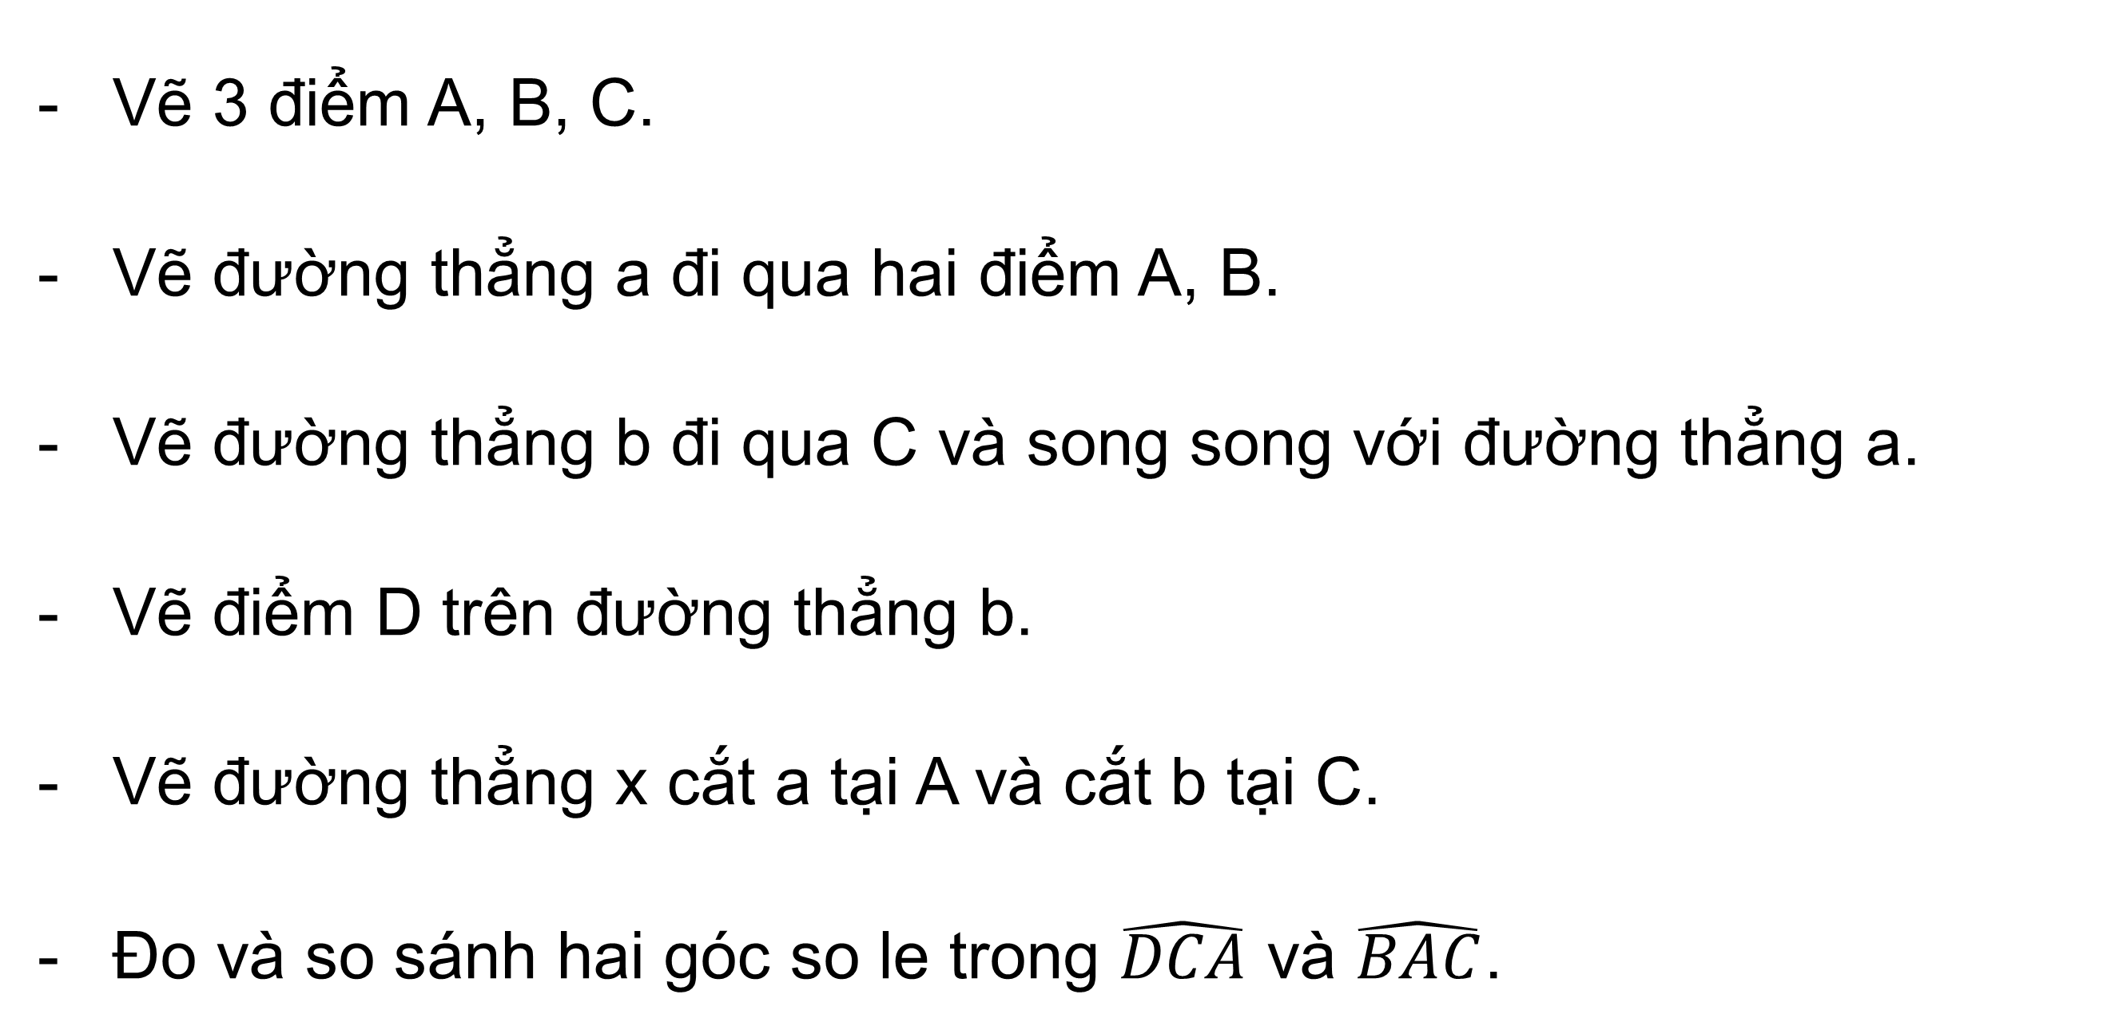
Tổ chức hoạt động
Vẽ 3 điểm A, B, C.
Vẽ đường thẳng a đi qua hai điểm A, B.
Vẽ đường thẳng b đi qua C và song song với đường thẳng a.
Vẽ điểm D trên đường thẳng b.
Vẽ đường thẳng x cắt a tại A và cắt b tại C.
Đo và so sánh hai góc so le trong $\hat{DCA}$ và $\hat{BAC}$.

Slide 14

HƯỚNG DẪN VỀ NHÀ
* Ghi nhớ các kiến thức đã học trong chương.
* Chuẩn bị trước
“Bài tập cuối chương 4”
* Chuẩn bị sản phẩm sơ đồ tư duy tổng kết nội dung chương 4 .

Slide 15
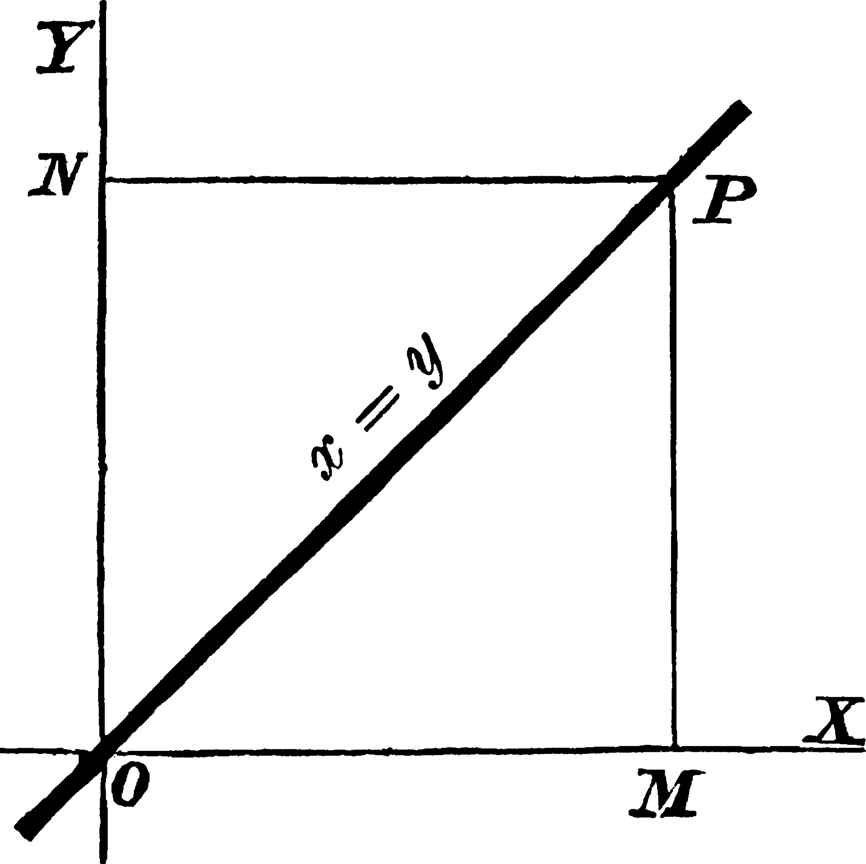

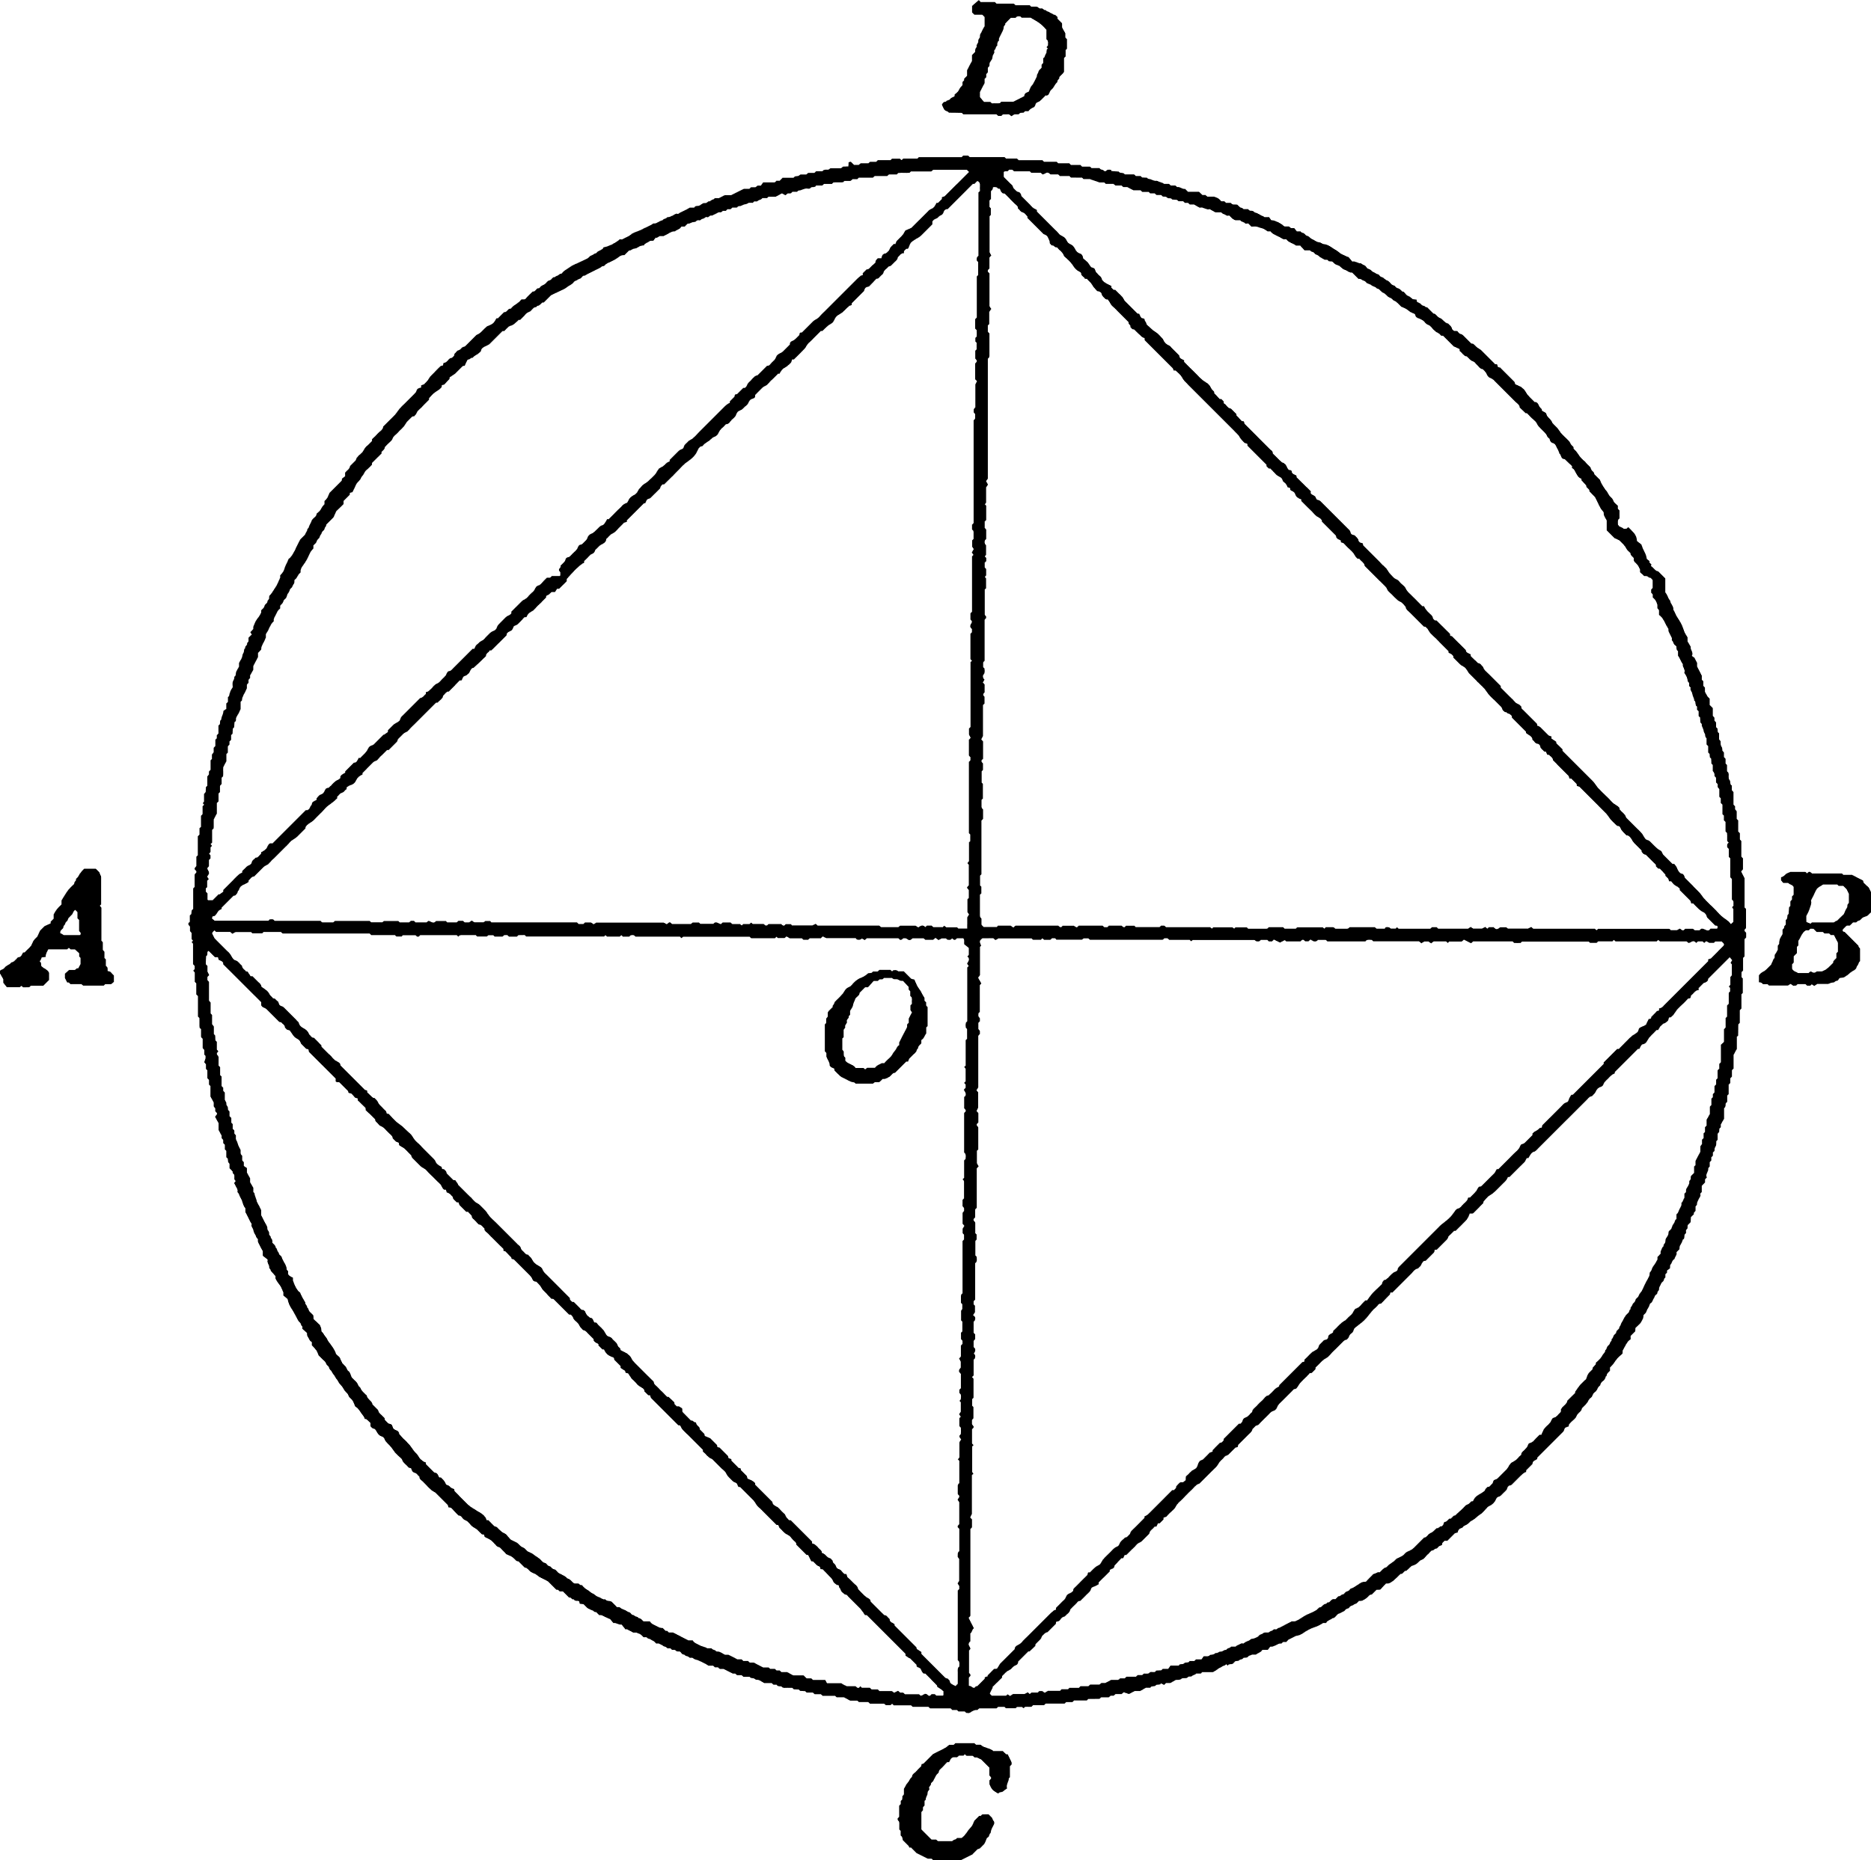
HẸN GẶP LẠI CÁC EM
Ở TIẾT HỌC SAU!

